Slide 1

RHC494-T AirBrush 4в1 Фен-щітка

Slide 2
RHC494-T AirBrush
стайлер фен-щітка
Основні можливості:
Сушка волосся (як фен)
Створення об’єму біля коренів
Укладання та випрямлення
Формування локонів і хвиль
Моделювання зачіски різної форми

Slide 3
RHC494-T AirBrush
стайлер фен-щітка
Потужність 1200 Вт
3 температурні режими
2 швидкості подачі повітря
Захист від перегріву
Великий плоский гребінець з турмаліновим покриттям
Плоский гребінець з турмаліновим покриттям
Щипці для завивки з турмаліновим покриттям
Кругова насадка
Обертання шнура на 360°
Шнур живлення 1,8м

Slide 4
RHC494-T AirBrush
стайлер фен-щітка
Велика щітка
Призначена для сушіння та укладання волосся.
Її великий діаметр ідеально підходить для легкого розчесування, а також для формування об’ємних, пружних локонів. Завдяки особливій конструкції щетини, гребінець допомагає розгладити і пом’якшити волосся.
Створює об’ємні та пружні локони завдяки великому діаметру.
Допомагає швидко висушити волосся завдяки добре вентильованій конструкції.
Розгладжує волосся та надає йому блиску.
Пом’якшує волосся, роблячи його більш слухняним.
Підходить для волосся різної довжини і типу — від тонкого до густого.
Полегшує укладання, роблячи процес більш комфортним і швидким.

Slide 5
RHC494-T AirBrush
стайлер фен-щітка
Плойка призначена для завивки волосся. Візьміть невелике пасмо волосся, натягніть його вниз і від шкіри голови, тримаючи волосся натягнутим. Починаючи від коренів, міцно затисніть пасмо між пластинами плойки і плавно проведіть приладом уздовж всього волосся від кореня до кінчика, створюючи красиві локони.
Швидке створення гарних локонів будь-якого розміру.
Легкість у використанні навіть для новачків.
Рівномірне нагрівання волосся для довготривалого ефекту укладання.
Можливість створювати різноманітні зачіски — від м’яких хвиль до чітких локонів.
Зручна форма і розмір для комфортної роботи з волоссям.
Зберігає блиск і здоровий вигляд волосся при правильному використанні.

Slide 6
RHC494-T AirBrush
стайлер фен-щітка
Плоский гребінець використовується під час сушіння волосся для розгладження та укладання від коренів до кінчиків. Його широка плоска форма дозволяє охоплювати більшу ділянку волосся, прискорюючи процес сушіння та забезпечуючи більш гладку зачіску. Додатково плоский гребінець допомагає усунути пухнастість і вузли, роблячи волосся більш гладким, м’яким і блискучим.
Прискорює сушіння волосся завдяки широкій площі охоплення.
Розгладжує волосся від коренів до кінчиків, роблячи зачіску акуратною.
Зменшує пухнастість і вузлики, полегшуючи розчісування.
Надає волоссю блиск і м’якість після укладання.
Підходить для різних типів волосся, включаючи густе і хвилясте.
Допомагає формувати гладку і доглянуту зачіску без зайвого пересушування.

Slide 7
RHC494-T AirBrush
стайлер фен-щітка
Кругла насадка-фен
використовується для циркуляції повітря під час сушіння волосся, що допомагає прискорити процес сушіння та зробити волосся більш гладким.
Покращує розподіл повітря для рівномірного сушіння волосся.
Зменшує статичну електрику, що робить волосся менш «пушистим».
Підходить для різних типів волосся — від тонкого до густого.
Допомагає зберегти природний блиск волосся під час сушіння.
Полегшує укладання волосся без зайвого пересушування.

Slide 8
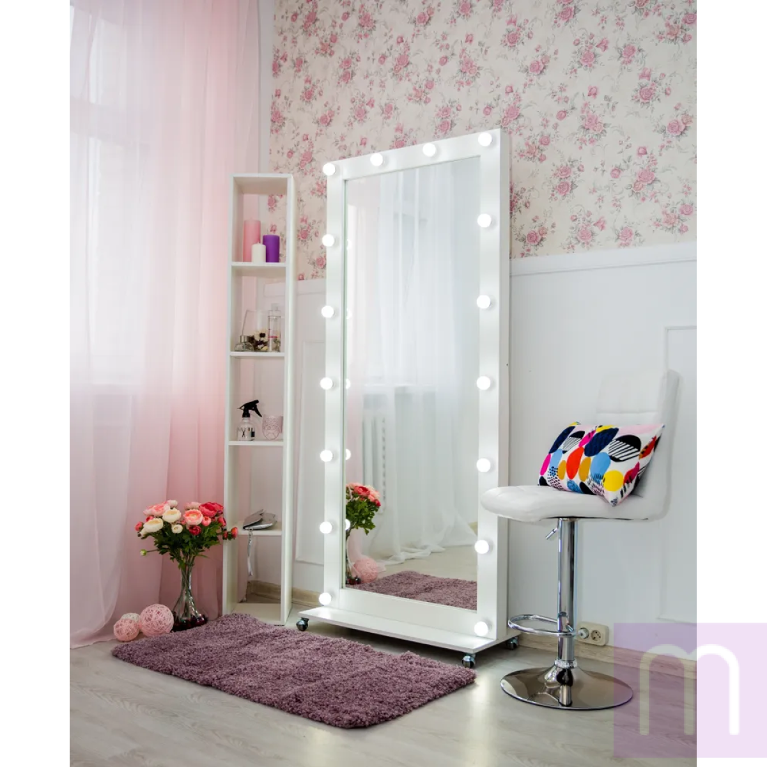
RHC494-T AirBrush
стайлер фен-щітка
довжина кабелю — 1,8 м
Оптимальна довжина кабелю забезпечує зручне використання приладу, дозволяючи комфортно сушити й укладати навіть довге волосся без обмеження рухів та зайвого дискомфорту.

Slide 9
Дякуємо за увагу!
ВІДДІЛ ПРОДАЖІВ
(044) 207-10-43 (вн.1028)
sale@rotex.net.ua
СЕРВІСНЕ ОБСЛУГОВУВАННЯ
(044) 207-10-47
support@rotex.net.ua
Україна, м. Київ

